Slide 1
第七章 营运资本管理

Slide 2
本章要点
口营运资本管理概述
口现金管理
口应收账款管理 口存货管理

Slide 3
营运资本管理概述
口营运资本（working capital）的概念
♦指在企业生产经营活动中占用在流动资产上的资金。
狭义：又称净营运资金，指流动资产减流动负债后的余额。
广义：又称毛营运资金，指一个企业流动资产的总额。

Slide 4
营运资本管理概述
口营运资本的特点
♦周转具有短期性
♦实物形态具有易变性
♦数量具有波动性
♦实物形态具有变动性
♦来源具有灵活多样性

Slide 5
营运资本管理概述
口营运资本的管理原则
♦认真分析生产经营状况、合理确定营运资金的需要数量。
♦在保证生产经营需要的前提下，节约使用资金。
♦加速营运资金的周转，提高资金的利用效率。
♦合理安排流动资产与流动负债的比例关系，保障企业有足 够的短期偿债能力。

Slide 6
营运资本管理概述
口企业筹资组合
♦指企业资金总额中短期资金和长期资金各占的比例
短期资金：企业的流动负债。
长期资金：企业的长期负债和所有者权益。

Slide 7
营运资本管理概述
口企业筹资组合策略
♦正常的筹资组合：短期资产由短期资金来融通， 长期资产由长期资金来融通。
♦冒险的筹资组合：短期资产由短期资金来融通， 部分的长期资产由短期资金来融通。
♦保守的筹资组合：部分的短期资产由长期资金 来融通。

Slide 8
营运资本管理概述
口企业资产组合策略
♦适中的资产组合：在安排流动资产数量时，保证正常 的需要的情况下，再适当的留有一定的保险储备；
♦保守的资产组合：在安排流动资产数量时，保证正常 的需要的情况下和正常保险储备的基础上，再加上一 部分额外储备量，以降低风险；
♦冒险的资产组合：在安排流动资产数量时，只安排正 常生产经营需要量而不安排或安排很少的保险储备， 以提高资产报酬率。

Slide 9
现金管理
口现金管理的目的与内容
♦企业持有现金的动机
交易性需求——为了满足日常业务的需要
预防性需求——为了预防意外紧急事项
投机性需求——为了用于不寻常的购买机会
♦现金管理的目的
保证生产经营所需，节约使用资金，并从闲置资金中获取利息。
♦现金管理的内容
编制现金收支计划，以便合理的估计未来的现金需求；
对日常现金收支进行控制，力求加速收款，延缓付款；
用特定方法求出最佳的现金余额。

Slide 10
现金管理
□ 现金收支计划的编制
♦现金收入：营业现金收入；其他现金收入。
♦现金支出：营业现金支出；其他现金支出。
♦净现金流量=
现金流入－现金支出
营业现金收入+其他现金收入－ 营业现金支出－其他现金支出
♦现金余缺额 =
期末现金余额 －最佳现金余额
期初现金余额 + 现金收入－现金支出－最佳现金余额 期初现金余额 + 净现金流量 － 最佳现金余额

Slide 11
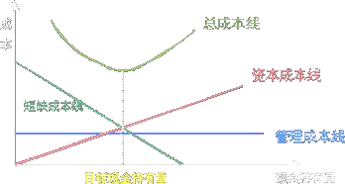
现金管理
最佳现金余额的确定
  成本分析模式
    资本成本
    管理成本
    短缺成本

Slide 12
现金管理
最佳现金余额的确定
  存货模式
    将企业现金持有量和有价证券联系起来，即将现金的持有成 本同转换有价证券的成本进行权衡，以求得两者相加总成本 最低时的现金余额从而得出目标现金持有量。
    现金的持有成本（机会成本）
    转换有价证券的成本（现金交易成本）存货模式的目的是求 出总成本最小的现金余额。

Slide 13
现金管理
存货模式的假设条件
公司能够确定其未来的现金需求;
现金支付在整个期间内平均分布的;
利率(持有现金的机会成本)是固定不变的;
每一次公司把有价证券转化为现金所支付的交易成本 固定。

Slide 14


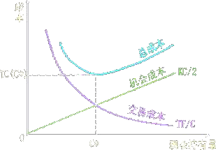
现金管理
现金持有成本
TC = ^{C} Ξ K + ^{T} Ξ F
2 C
2TF K
使TC最小的现金持有量即为目标现金持有量当 现金持有量为目标持有量时，总成本最低
C * =
TC (C * ) = 2TFK

Slide 15
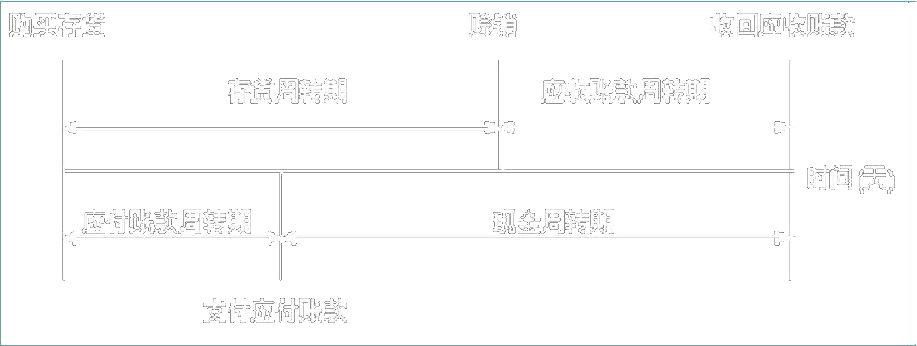
现金管理
口最佳现金余额的确定
♦现金周转模式
现金周转期：是指从购买存货支付现金到从应收帐款上收 回现金这一期间的长度。

Slide 16
现金管理
₌ 日历天数（ 360） 现金周转期
现金周转率
₌ 年现金需求额 现金周转率
目标现金持有量

Slide 17
现金管理
口最佳现金余额的确定
♦随机模型
随机模型有两个控制界限（Control Limits），即 上限H、下限L和一个回归点（Return Point）。
3 F α
2
Q =
3
4 K
Q——最佳现金持有量
F——每次筹集现金的应付利息，即相关成本 σ² ——每日净现金流量方差
K——现金拆借、短期投资或转换有价证券的日利率

Slide 18
现金管理
口最佳现金余额的确定
♦因数分析模型
因素分析模型是根据上年现金占用额和有关因素的 变动情况，来确定最佳现金余额的方法。
最佳现金余额＝（上年现金平均占用额－不合理占用额）
Ξ（1 巨预计销售收入变化的百分比）

Slide 19
现金管理
口现金的日常控制
♦加速收款：支票邮寄时间和停留时间与客户、公司、 分行之间的距离有关，而且与收款的效率有关,可以采 取一定策略缩短；银行办理支票的结算时间一般来说 与公司自身努力关系不大。
♦集中银行：企业建立多个收款中心来加速现金流转， 优点是缩短客户邮寄支票时间和支票托收时间，缩短 了现金从客户到公司的中间周转时间。缺点是需要在 多处设立收账中心，从而增加了相应的费用支出。
♦锁箱系统：通过承租多个邮政信箱，以缩短从收到顾 客付款到存入当地银行所需时间。优点是大大缩短了 公司办理收款、存储手续的时间，缺点是需要支付额 外的费用。

Slide 20
现金管理
□ 控制支出
♦使用现金浮游量：所谓“浮游量”是指企业账户上的存款余额 与银行账户上所示的存款余额之间的差额 ；
♦控制支出时间：指最大限度地利用资金，合理控制现金支 出时间；
♦工资支出模式：为支付工资而设立一个存款账户。

Slide 21
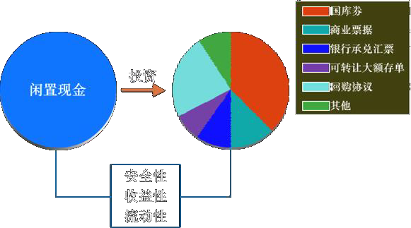
现金管理
□ 闲置现金投资管理

Slide 22
现金管理
口现金收支的综合控制
♦力争现金流入与流出同步；
♦实行内部牵制制度；
♦及时进行现金清理；
♦遵守国家规定的库存现金的使用范围；
♦做好银行存款的管理；
♦适当进行投资。

Slide 23
应收账款管理
应收账款的功能与成本
  应收账款的功能：
    增加销售的功能
    减少存货的功能。
  应收账款的成本
    机会成本；投放在应收账款上的资金而丧失的其他收入，如 投资于有价证券便会有利息收入。
    管理成本；企业对应收账款进行管理所耗费的各种费用，主 要包括：调查客户信用情况的费用；搜集各种信息的费用； 账簿的记录费用；收账费用；其他相关费用。
    坏账成本；应收账款因故不能收回而发生的损失
    应收账款的成本=机会成本+管理成本+坏账成本

Slide 24
应收账款管理
口应收账款政策的制定
♦信用标准
♦信用条件
♦收账政策
♦综合信用政策

Slide 25
应收账款管理
♦信用标准
客户获得企业的交易信用所应具备的条件
信用标准严格，则会减少坏账损失，减少应收账款的 机会成本，但销售量较少；
信用标准宽松，虽然会增加销量，但会相应增加坏账 损失和应收账款的机会成本。

Slide 26
应收账款管理
♦信用条件：公司要求客户支付赊销款的条件
一般包括信用期限、现金折扣和折扣期限。
比如：一笔价款为100 000元的交易，信用条件为（2/10， N/30）
信用期限的确定：通常，延长信用期限，可以在一定程度上增 大销售量，从而增加毛利；但不适当地延长信用期限，就会给 公司带来不良后果：一是使平均收账期延长，占用在应收账款 上的资金相应增加，引起机会成本增加；二是引起坏账损失的 增加。
现金折扣与折扣期限的确定：如果实行现金折扣政策所引发的 加速收款的效果能够绰绰有余地补偿现金折扣成本，企业就可 以采取现金折扣或进一步改变当前的折扣方针；如果实行现金 折扣政策所带来的效果不能补偿现金折扣成本，企业则不宜采 取现金折扣方针。

Slide 27
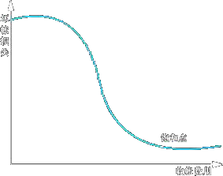
应收账款管理
♦收账政策：指信用条件被违反时，企业采取的收账策 略。一般而言，收账费用支出越多，坏账损失越小， 但两者并不一定存在线形关系。

Slide 28
应收账款管理
♦综合信用政策：指要制定最优的信用政策，应把信用 标准、信用条件、收账政策结合起来，考虑信用标准、 信用条件、收账政策的综合变化对销售额、应收账款 机会成本、坏账成本和收账成本的影响。

Slide 29
应收账款管理
口应收账款的日常控制
♦加强对客户偿还能力与信用状况的调查与分析
5C评估法：品德 (character)，能力 (capacity)，资本 (capital)，抵押品 (collateral)，情况 (conditions)
信用评分法
♦做好日常的核算工作，进行账龄分析
♦全面了解和掌握有关信用资料
♦定期与客户对账，抓紧催收货款，确定合理的收账 程序和讨债方法

Slide 30
存货管理
存货管理的目的
  控制存货水平，在充分发挥存货功能的基础上，降低 存货成本
存货的功能
  存货的功能
    保证生产和销售的正常需要
    追求较低的存货购买价格
  存货的成本
TC = TC a + TC c + TC s
= F 1 + ^{D} • K + D • U + F + K • ^{Q} + TC Q
2
c
2
s

Slide 31
存货管理
口存货的成本
订货固定成本F1
订货成本
取得成本
TCa
订货变动成本D/Q*K
购置成本DU 储存固定成本F2
存货成本
TC
存储成本
TCc
储存变动成本K c*Q/2
缺货成本
TCs

Slide 32
存货管理
口存货控制
♦分级归口控制
厂长经理领导下，财务部门对存货资金统一管理。
实行资金的归口管理。
实行资金的分级管理。

Slide 33
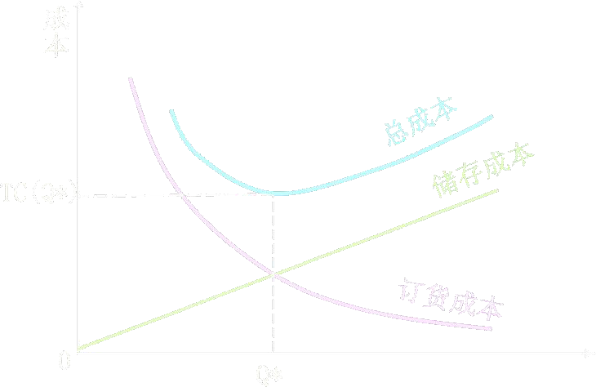

存货管理
口存货控制
♦经济批量控制
经济批量：指一定时期内储存成本和订货成 本总和最低的采购批量。

Slide 34
存货管理
经济批量下的存货总成本
2KD K_{C}
2
KD 2KD K_{C}
TC(Q* ) =
+
Ξ K
= 2KDK
C
C
最佳订货次数
D• K_{c}
2K
N* = ^{D} = ^{D} =
Q
2K • D
K_{c}

Slide 35
存货管理
最佳订货周期
_{t} ∗
1 年
=
N
∗
经济批量占用的资金
2 • K • D K_{c}
2
*
I = ^{Q} ΞU =
2
KD
2K_{C}
*
ΞU = U

Slide 36
存货管理
口存货控制
♦订货点控制
确定订货点应考虑的因素：
平均每天的正常耗用量
预计每天的最大耗用量
提前时间
预计最长提前时间，用r来表示
保险储备

Slide 37
存货管理
口存货控制
♦ABC控制
是根据的存货的重要程度把存货归为A、B、C三类，以 便采取不同的方法进行管理。最重要的是A类，最不重 要的是C类。
步骤：
  计算每种存货在一定时期内的资金占用额
  计算每种存货资金占用额占全部资金占用额的百分比， 并按大小顺序排列，编制表格
  根据事先测定好的标准，把最重要的存货划为A类，一 般存货划为B类，不重要的划为C类，并画图表示
  A类：集中主要精力，认真规划经济批量，实施严格控 制；B类：根据实际情况采取灵活措施；C类：凭经验确 定进货量

